Slide 1
Industrie 4.0 oder die Zukunft hat schon begonnen

Slide 2
Industrie 4.0, oder die Zukunft hat schon begonnen
Das Sein auf einem Stück Papyrus
Mensch = das Wesen, das Logos hat
Noo – Sphäre
Beseelte Körper mit Sprache und Geist
Tier
Psycho – Sphäre
Beseelte Körper (Körper mit Bewusstsein)
Pflanze
Bio – Sphäre
Belebte Körper
Stein
Sphäre der Somata
unbelebte Körper

Slide 3
Industrie 4.0, oder die Zukunft hat schon begonnen
Das Ding-an-sich
Das Sein und das Ding-an-sich
Mensch = das Wesen, das Logos hat
Noo – Sphäre
Beseelte Körper mit Sprache und Geist
Tier
Psycho – Sphäre
Beseelte Körper (Körper mit Bewusstsein)
Pflanze
Bio – Sphäre
Belebte Körper
Stein
Sphäre der Somata
unbelebte Körper

Slide 4
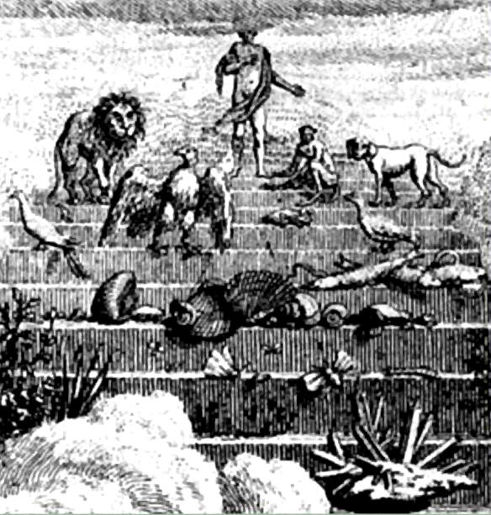
Industrie 4.0, oder die Zukunft hat schon begonnen
Scala naturae gemalt vom Engländer Charles Bonnet 1781

Slide 5
Industrie 4.0, oder die Zukunft hat schon begonnen
Das Sein und das Ding-an-sich (Welt)
Welt
{ abstract }
Mensch
Tier
Pflanze
Stein

Slide 6
Industrie 4.0, oder die Zukunft hat schon begonnen
Das Internet der Dinge als Welt (Ding-an-sich)
Internet der Dinge
{ abstract }
Mensch*
Tier*
Pflanze*
Stein*

Slide 7
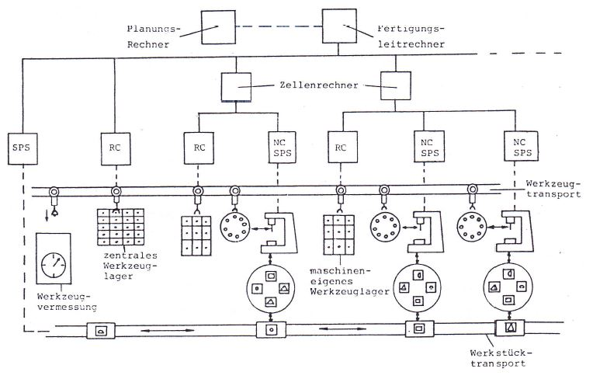
Industrie 4.0, oder die Zukunft hat schon begonnen
Flexible Fertigungssysteme (FFS)

Slide 8
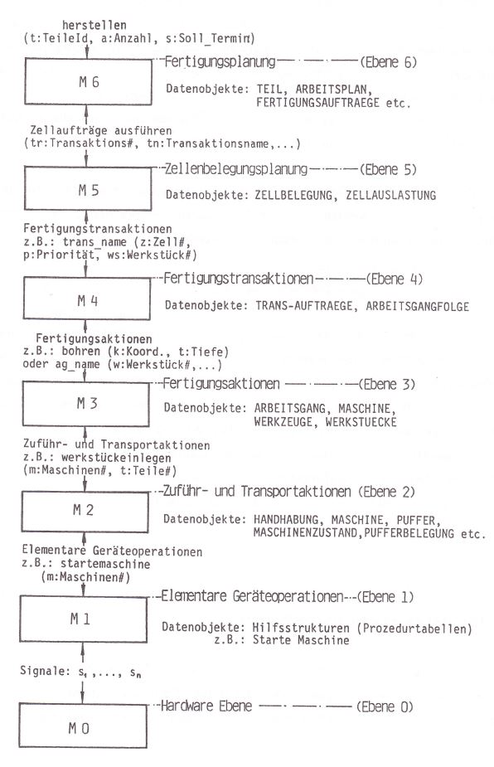
Industrie 4.0, oder die Zukunft hat schon begonnen
Abstraktionshierarchie für FFS

Slide 9
Industrie 4.0, oder die Zukunft hat schon begonnen
ISO-OSI-7-Schichten-Modell
.

Slide 10
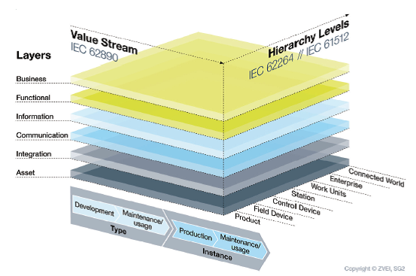
Industrie 4.0, oder die Zukunft hat schon begonnen
Referenzarchitekturmodell Industrie 4.0 (RAMI 4.0)
.

